Slide 1


Escuela normal de educación preescolar
Mural y Análisis del Festejo Día de Muertos
María Fernanda Bazaldua Ramadán. N.L: 3
Joseline Yareli Bustos Castillo N.L:5
Citlali Elizabeth Fuentes puente N.L: 8
María Fernanda Luis Martínez N.L: 13
Lizbeth Carolina Montreal Ramírez N.L: 17
América Lizbeth Rodríguez González N.L:28
Victoria Orocio Flores N.L: 20

Slide 2

Propósito de la unidad
Comprender la importancia de la música en el desarrollo integral de los y las niñas, mediante la investigación y el análisis reflexivo sobre la expresión musical de su cultura, y reconocerse a sí mismo como un ser sensible y creativo, y logre con sus alumnos el mismo reconocimiento, así como promover la expresión musical, al aplicar este lenguaje artístico como un recurso pedagógico en su práctica profesional, desde una perspectiva intercultural e incluyente.

Slide 3

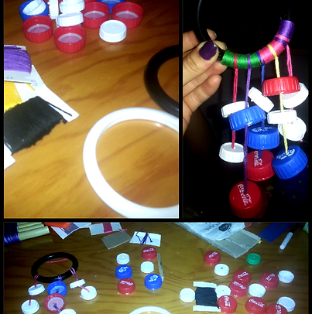
Los Cotidiáfonos deben su nombre a que son instrumentos sonoros realizados con objetos y materiales de uso cotidianos, de sencilla construcción, que producen sonidos mediante simples mecanismos.

Slide 4
Tipos de Cotidiáfonos:
Pueden ser de cuerda, percusión y viento.
Podemos dividirlos:
En simples, que son los instrumentos que ya están hechos como puede ser una bolsa de plástico.
En compuestos, que son los instrumentos que requieren el uso de diferentes materiales y herramientas.

Slide 5
https://docentecoahuila-my.sharepoint.com/:v:/g/personal/americalizbeth_rodriguez_r0303_alumnocoahuila_gob_mx/EdVee8cXobZLmaW0YHMkpysBSgagxFrriQ0mIaA3LgirrA?e=0GGzGD

